Slide 1


Slide 2
Mentés { másként }
Somogyi Csaba
csaba.somogyi@microsoft.com
IT üzemeltetési szakértő
Microsoft Magyarország

Slide 3
Tartalom
Mentési lehetőségek a Windows server 2008-ban
System Center Data Protection Manager 2007 - áttekintés
Gyakorlati tanácsok DPM-hez

Slide 4
Mi lett az Ntbackup-pal?
A Windows Server 2008-cal nyugdíjba vonult
Csak régebbi mentések visszaállítására támogatott Vistán és Windows Server 2008-on
http://www.microsoft.com/downloads/details.aspx?FamilyID=7da725e2-8b69-4c65-afa3-2a53107d54a7&DisplayLang=en

Slide 5
Az új Windows Backup
Képességként telepíthető
Szándékosan egyszerűsített megoldás
Nem támogat szalagos egységet
A mentés készülhet:
  Hálózati megosztásra
  Külső diszkre (vigyázat, csak a mentés lehet rajta!)
  DVD-re

Slide 6
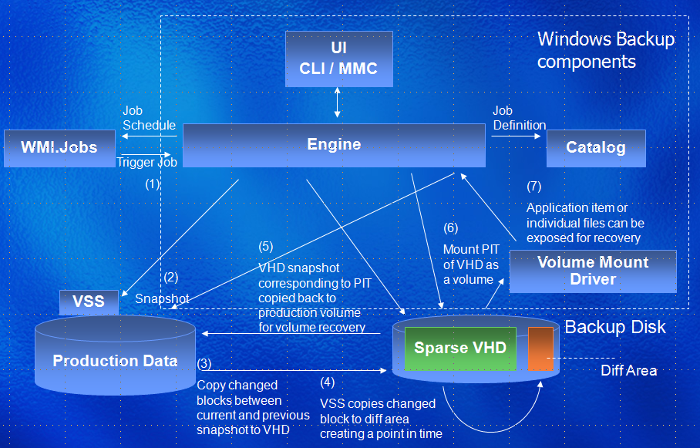
Windows Backup
Csak helyi adatokat menthetünk vele
Az árnyékmásolat technológiára épül – mindent ment, amit a VSS ismer
A mentés formátuma VHD
Korlátozott grafikus beállítások
Parancssori felület: Wbadmin és Powershell

Slide 7
{ Ismerkedés a Windows Backup-pal }
demó

Slide 8
Wbadmin - dióhéjban
Könnyen tanulható szintaxis
1. példa - Időzítsünk mentést este 9-re
  Wbadmin get disks
  Wbadmin enable backup –addtarget:<disk identifier> -schedule:21:00 –include:c:,e:
2. példa - Állítsuk vissza Lajos mappáját egy másik helyre
  Wbadmin get versions
  Wbadmin start recovery –version:<version-id> -itemtype:file –items: d:\users\Lajos\adataim –recoverytarget: d:\users\Lajos\recovery -recursive

Slide 9
Wbadmin - dióhéjban
Az egyetlen mód, hogy System State mentést készítsünk
Példa: System State mentés DVD-re (F:)
  Wbadmin start systemstatebackup –backuptarget:F:
Teljes szerver helyreállítás is lehetséges
Példa:
  Rendszerindítás a Windows Server 2008 DVD-ről
  Recovery Environment - parancssor
  Wbadmin get versions
  Wbadmin start sysrecovery … és sok-sok kapcsoló
  Részletes lista:
  http://technet2.microsoft.com/windowsserver2008/en/library/998366c1-0a64-45e6-9ed3-4c3f5b8406f01033.mspx?mfr=true

Slide 10
Tartalom
Mentési lehetőségek a Windows server 2008-ban
System Center Data Protection Manager 2007 - áttekintés
Gyakorlati tanácsok DPM-hez

Slide 11
Milyen gondjaink lehetnek a mentésekkel?
A lemezek tároló kapacitása ugrásszerűen növekszik – követni kell a mentési kapacitással
A mentésekre fordítható idő csökken
Az üzlet egyre magasabb SLA szintet követel meg
Az informatikai költségeket folyamatosan csökkentik
A visszatöltés szakembert igényel és hosszadalmas folyamat

Slide 12
Data Protection Manager 2007 - áttekintés
Diszk alapú megoldás a gyors helyreállítás érdekében
Szalagos mentési megoldás hosszú távú megőrzésre
Alkalmazásszintű adatvédelemre is képes
Hálózatra optimalizálható
Önkiszolgáló adatvisszatöltési szolgáltatást is nyújt

Slide 13
Milyen érvek szólnak a diszk alapú mentés mellett?
Az adatok akár 15 perccel korábbi állapotra visszaállíthatók
A diszkek meghibásodási mutatói ma már lényegesen jobbak a szalagos eszközökénél
Az elérési sebesség a többszöröse
Az egy gigabájtra eső árak folyamatosan csökkennek
A helyreállíthatóság biztonsága magas
A javítás ideje/költsége ésszerű, akár házon belül is megoldható

Slide 14



Miben egyedi a Microsoft megoldása?
Diszk alapú védelem
Folyamatos backup
Helyreállítás perceken belül
Önkiszolgálóhelyreállítás

Slide 15























Hogyan működik a DPM 2007?
Online Snapshots (up to 512)
Disk-based
Recovery
Active Directory®
System State
Up to Every 15 minutes
DPM 2007
Tape-based
Archive
with integrated Disk & Tape
Windows XP
Windows Vista
Windows Server 2003
Windows Server 2008
file shares and directories
Offline tape

Slide 16
Milyen adatokat védhetünk?
Microsoft platformokat, amelyek ismerik az árnyékmásolat technológiát
  Exchange 2003 service pack 2
  Exchange 2007 –LCR, SCR és CCR fürtökben is
  SQL Server 2000 service pack 4
  SQL Server 2005
  SQL Server 2008 CTP
  SharePoint Server 2003 / WSS 2.0 – (csak az SQL adatbázisok)
  SharePoint Server 2007 / WSS 3.0
  Virtual Server 2005 R2 service pack 1
  Windows Server 2003 service pack 1
  Windows Server 2008
  Windows XP Professional service pack 2
  Windows Vista Business Edition vagy magasabb változat

Slide 17
Adatmentési lehetőségek
Diszk alapú (D2D) - a rövidtávú helyreállítást segíti
Szalag alapú (D2T) - a hosszútávú megőrzést segíti
Kombinált (D2D2T) – a legrugalmasabb megoldás

Slide 18
Tervezési megfontolások
Mérjük fel mennyi és milyen adatot akarunk menteni
Három cél között kell összhangot teremteni:
  Adatvesztés minimalizálás (backup gyakoriság)
  Visszatöltési idő minimalizálás
  Adatmegőrzési idő
A lehetséges út
  Az üzletileg kritikus adatokat csoportosítsuk és mentsük gyakrabban
  A kritikus adatok hosszabb ideig maradjanak diszken
  Használjunk magas rendelkezésre állású megoldásokat is – a DPM kezeli ezeket

Slide 19
Rendszerfeltételek
A DPM kiszolgáló esetén hardver és szoftver feltételekre is kell figyelnünk
  A legfontosabb a diszkek méretezése és szervezése
A védett kiszolgálók esetén néhány szoftveres előfeltétel van
Teljes áttekintés a követelményekről:
  http://technet.microsoft.com/en-us/library/bb795538.aspx
Megfelelő DPM licenszek (alkalmazás szintű védelemhez Enterprise licensz szükséges)

Slide 20
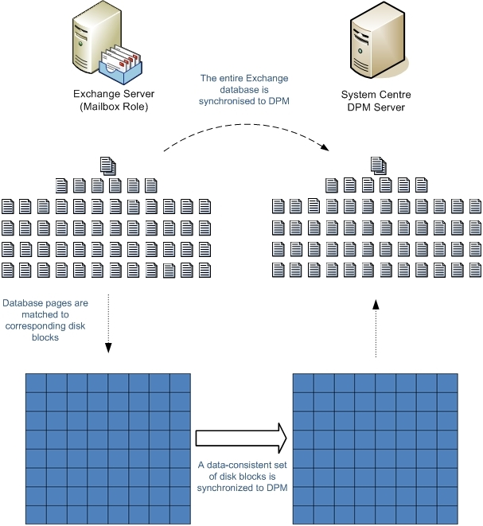
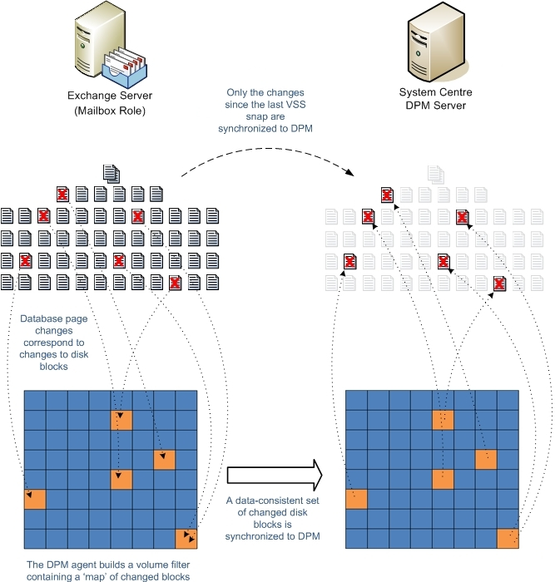
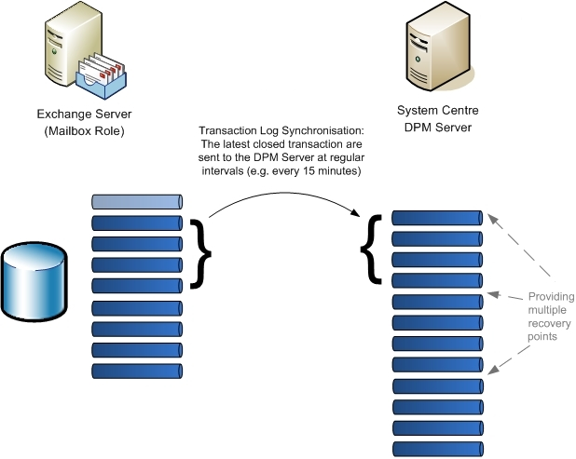
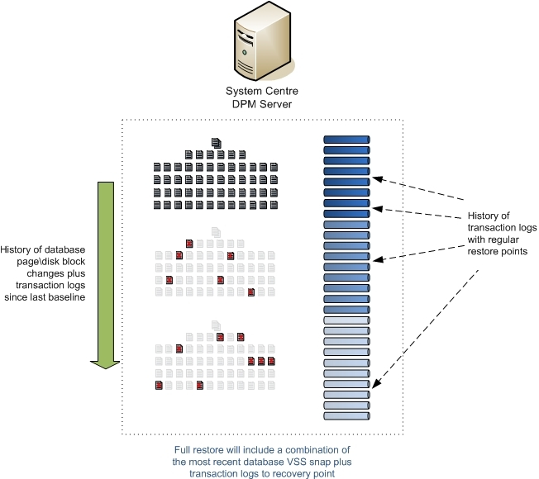
Ismerkedjünk a technológiával
Használjuk az Exchange példáját

Slide 21


Komplex adatvédelmi megoldás
FS1 \ data (share)
AccountingdB
(SQLdb)
OFFSITE TAPE BACKUP
Mailboxes
(ExchSG)
DPM2007A
FS1_data (share)
SQL25\AccountingdB (sql)
EX23\SG1\Mailboxes (exchange)
FS2_E:\team\ (directory)
DPM2007B
FS1_data (share)
SQL25\AccountingdB (sql)
EX23\SG1\Mailboxes (exchange)
FS2_E:\team\ (directory)
FS2 E:\team
(directory)
DPM2DPM4DR = több telephelyes, többlépcsős adatvédelem

Slide 22
Tartalom
Mentési lehetőségek a Windows server 2008-ban
System Center Data Protection Manager 2007 - áttekintés
Gyakorlati tanácsok DPM-hez

Slide 23
Az első lépések a telepítés után
Általános beállítások
Ügynökök telepítése
  Jól fog jönni a netsh firewall set opmode disable
Diszkek lefoglalása
  Ha az automatikus diszkkezelést akarjuk használni, akkor nem menthetünk a rendszert tartalmazó fizikai kötetre
Szalagos mentések konfigurálása

Slide 24
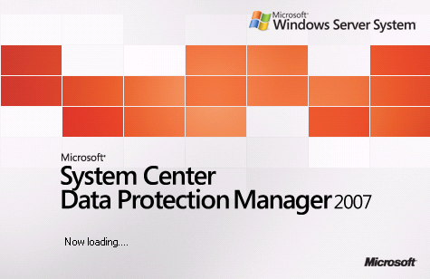
{ Konfigurációs beállítások }
demó

Slide 25
Hangoljuk a hálózatot!
Használjuk a Network bandwidth throttling és az On-wire compression-t, ha
  Telephelyek között mentünk
  Nincs dedikált mentési hálózatunk és a felhasználók elérését garantálni akarjuk
  Számoljunk +10% CPU terheléssel és azzal, hogy ebben az esetben a helyi diszk használata nő

Slide 26
Hozzuk létre a mentési csoportokat!
Csoportosítsuk a mentendő adatok tartalom vagy fontosság szerint!
Számoljunk az elsődleges szinkronizálás hálózati terhelésével
Fontoljuk meg a lépcsőzetes bevezetést!
Minden lépcső után elemezzük a teljesítményadatokat!

Slide 27
{ Mentési csoportok }
demó

Slide 28
Tanuljunk meg visszatölteni DPM-mel!
Az alkalmazások mentett adatainak visszaállítása továbbra is a rendszergazda feladata
  Exchange: Storage Group – Mailbox Store – Mailbox
  SQL: Adatbázis visszaállítás (eredeti helyre vagy alternatív helyre)
  Sharepoint: Farm – Kiszolgáló – Site – Dokumentum (eredeti vagy alternatív farmba)

Slide 29
Önkiszolgáló helyreállítás
Windows XP SP2-től használható
  Kell egy kiegészítő frissítés a szerverről
  Csoportházirenddel vagy megosztásról teríthető
Active Directory objektumokon keresztül működik
Csak akkor csökkenti a rendszergazda terhelését, ha a felhasználókat megfelelően oktattuk

Slide 30








Önkiszolgáló helyreállítás
File Server
DPM Server
Windows® XP
Office 2003
Notes:
Slide Title: Self-Service Data Recovery
Keywords: Recovery, Self-Service, End-User
Key Message: Talk about how self-service end-user data recovery helps organizations.
Slide Builds: 2
Slide Script:
Here, we have a PC user running Office 2003 on Windows XP. Data Protection Manager is protecting data on the user’s file server.
[BUILD1] The user inadvertently deletes an important file from the network share on the file server. With previous solutions, the user would have to involve an administrator to get the file restored from tape, if the file had even been backed up. In many cases, the user often ends up re-creating the file from scratch because it’s fastest way to recover the information.
[BUILD2] With Data Protection Manager, the user uses the built-in self-service recovery features of Windows XP and Office 2003 to send a recovery request to the DPM server. Data Protection Manager automatically finds and recovers the most recent version of the file. The user’s file is recovered quickly and without time-consuming and costly intervention of administrators. The user’s downtime due to the accidental deletion is minimal because of the speed at which DPM can recover files.
Slide Transition: In the next demonstration, we’ll see this feature in action.
Slide Comment:
Additional Information:
DPM_Introduction.doc, page 8-10
DPM_Techoverview.doc, page 9, 17-19

Slide 31
{ Az önkiszolgáló helyreállítás objektumai } és { SharePoint dokumentumok visszatöltése }
demó

Slide 32
Hogyan tovább?
TechNet Magazin cikkek a magyar TechNet oldalon
http://www.microsoft.com/hun/TechNet/archive/2008-03-04.mspx
Microsoft System Center Data Protection Manager oldala
http://www.microsoft.com/systemcenter/dpm/default.mspx
System Center Data Protection Manager TechCenter
http://technet.microsoft.com/en-us/dpm/default.aspx
A Data Protection Manager fejlesztőinek blogja
http://blogs.technet.com/DPM
TechNet-es vitafórumok
http://www.microsoft.com/technet/community/newsgroups/dgbrowser/en-us/default.mspx?dg=microsoft.public.dataprotectionmanager

Slide 33


